Slide 1
Zaspievajme si spolu

Slide 2
Milé moje deťúrence, na základe toho, že naše stretnutia v CVČ nie sú umožnené, rozhodla som sa, že si pre Vás pripravím menší spevník vo forme prezentácie. Do spevníka som zahrnula piesne, ktoré máme v našej choreografií, ale aj tie, ktoré si spolu vždy radi zaspievame na skúškach. Dúfam, že si piesne precvičíte, ba dokonca veľmi by ma tešilo, ak by ste piesňami potešili vašich najbližších.

Slide 3
Ku každému textu je pripojené video, ktoré môžete spustiť nasledovným spôsobom :
Klik pravým tlačidlom myšky na obrázok, ktorý je priložený ku každému textu piesne.
Klik na text : Otvoriť hypertextové prepojenie.
Následne sa Vám zobrazí
daná pieseň.

Slide 4
Červené jabĺčko
Červené jabĺčko v oblôčku mám, červené jabĺčko v oblôčku mám, koho rada vidím, koho rada vidím, tomu ho dám, tomu ho dám.
A ja ťa, Janíčko, najradšej mám, a ja ťa, Janíčko, najradšej mám, tebe to červené, tebe to červené jabĺčko dám, jabĺčko dám.

Slide 5
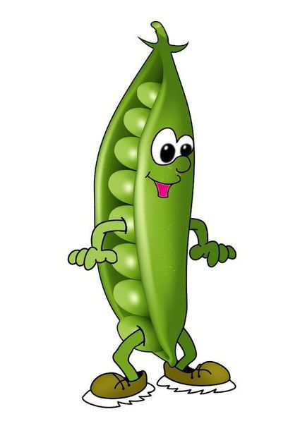
Šošovička, hrášok, fazuľa
Šošovička, hrášok, fazuľa,
kde ste boli tetka Zuzuľa?
[:Bola som ja na vodičku,
budem variť šošovičku.:]
Zjedzte ma vĺčky,
zjedzte, už ma moja milá nechce.
[:Utrite si vĺčky zuby, už ma moja milá ľúbi.:]

Slide 6
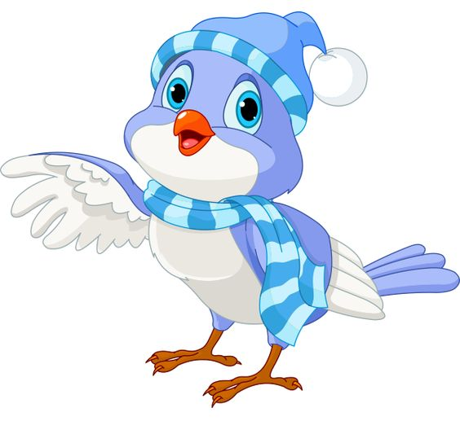
ČIŽÍČEK MALIČKÝ
Čížiček, čížiček, vtáčik maličký,
povedz mi, čížiček, ako sejú mak?
Aj tak tak sejú mak, aj tak tak sejú mak,
aj tak tak sejú mak, aj tak sejú mak.
Čížiček, čížiček, vtáčik maličký,
povedz mi, čížiček, ako rastie mak?
Aj tak tak rastie mak, aj tak tak rastie mak,
aj tak tak rastie mak, aj tak rastie mak.
Čížiček, čížiček, vtáčik maličký,
povedz mi, čížiček, ako jedia mak?
Aj tak tak jedia mak, aj tak tak jedia mak,
aj tak tak jedia mak, aj tak jedia mak.

Slide 7
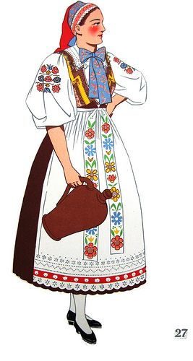
ANIČKA DUŠIČKA
Anička dušička, kde si bola,
keď si si čižmičky zarosila?
[: Bola som v hájičku,
žala som trávičku.
Duša moja - duša moja. :]
A ja som po tri dni trávu kosil,
ja som si čižmičky nezarosil.
[: A ja som plakala,
teba som čakala.
Duša moja - duša moja:]

Slide 8
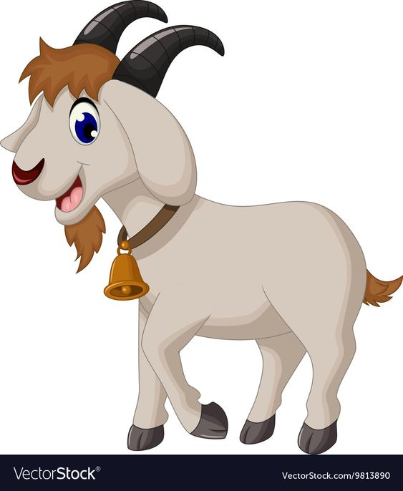
Po valasky od zeme
Štyri kozu, piaty cap,
kto vyskočí bude chlap, A ja by som vyskočil,
ale som sa potočil A ja by som vyskočil,
ale som sa potočil.
Hojže, hojže bača môj,
tebe kožka a mne loj, tebe kožka na dudy,
a mne lojík na zuby tebe kožka na dudy,
a mne lojík na zuby. Hoj cic koza kozina
, daj nám syra gazdinná, ak nám syra nedodáš,
slabých chlapov vychováš ak nám syra nedodáš,
slabých chlapov vychováš.

Slide 9
Jedna druhej riekla
Jedna druhej riekla,
keď koláče piekla: [:požičaj mi lopaty,
ak si už napiekla.:]
Jedna druhej rečie,
pokúpme si čepce, [:keď sa povydáme,
čepce popredáme.:]
Varila som varila,
plané hrušky s octom, [:Sama som ich nejedla,
dala som ich hosťom.:]

Slide 10
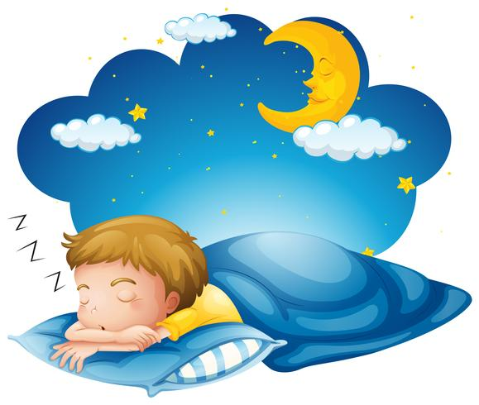
Čierne oči, choďte spať
Čierne oči, choďte spať, čierne oči choďte spať, bo musíte ráno vstať, bo musíte ráno vstať. Ráno, ráno, ráničko, ráno, ráno, ráničko, keď vychodí slniečko, keď vychodí slniečko. Slniečko už vychodí, slniečko už vychodí, má milá sa prechodí, má milá sa prechodí.

Slide 11
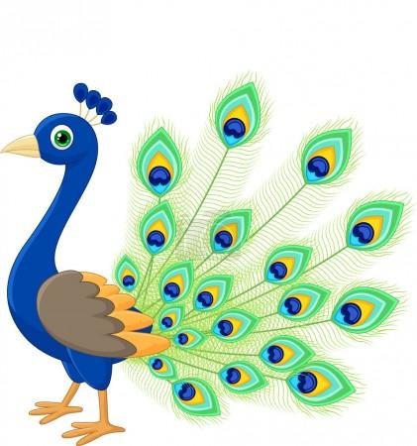
[:Kopala studienku,
pozerala do nej,:] [:či je tak hlboká,
ako je široká, skočila by do nej.:] [:A na tej studničke
napájala páva,:] [:povedzže mi,
milá, holubienka sivá, ktorého si pána.:] [:A ja ti nepoviem,
lebo sama neviem,:] [:prídi na večer k nám,
mamky sa opýtam, potom ti ja, poviem.:]
Kopala studienku

Slide 12
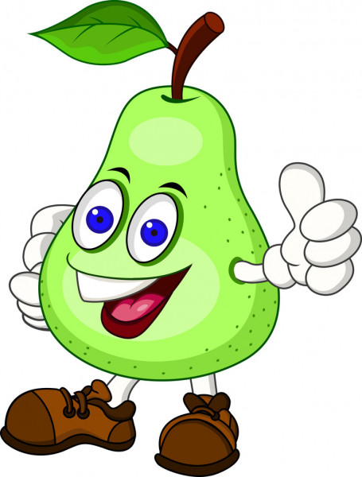
Mám ja hrušku
Mám ja hrušku a nič na nej,
mám frajerku, čo ma po nej,
[:ja ju ľúbim, ona mňa nie,
aké je to milovanie, aká je to láska?:]
Mám ja orech a nič na ňom,
mám frajera, čo ma po ňom,
[:ja ho ľúbim a on ma nie,
aké je to milovanie, aká je to láska?:]
Mal som milú, už ma nechce,
nech ju za to Pán Boh stresce,
[:nie tak veľmi, len tak málo,
aby sa jej nič nestalo, holubienke mojej.:]

Slide 13
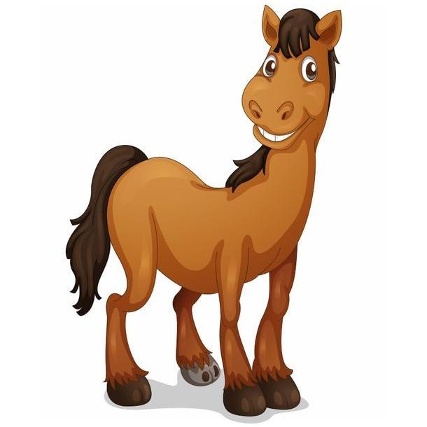
Po nábreží, koník beží
Po nábreží koník beží, koník vraný, zkadiaľ že si, šuhajíček maľovaný? Zkadiaľ som, ztadiaľ som, slovenského rodu som, duša moja. Pod tu lipku nad tu lipku iskerečka, zkadiaľ že si, moja milá frajarečka ? Zkadiaľ som, ztadiaľ som, slovenského rodu som, duša moja. Z tej jedličky dve hrdličky na tu lúčku. Ja som Slovák, ty Slovenska, daj mi rúčku! Rúčku ti podávam, tebe verná ostávam, duša moja.

Slide 14
Ďakujem za prespivanie a veľmi sa na Vás všetkých teším,
Kristína Macháčová

